Slide 1
Имя существительное учитель ГБОУ школы 432 Чернова Ольга Виктторовна

Slide 2
Имя существительное
обозначает
предмет
отвечает на вопросы
КТО? ЧТО?

Slide 3
Имя существительное
Одушевленное Неодушевленное
Кто? Что?

Slide 4
Проверь себя
Петр I | скульптура
чайка | площадь
белка | дворец
художник | парк
дети | музей

Slide 5
Одушевленные Кто? | Неодушевленные Что?
Петр I | скульптура
чайка | площадь
белка | дворец
художник | парк
дети | музей

Slide 6
Наш родной город Санкт-Петербург

Slide 7
Сравните предложения
Наш город- родина великих композиторов и художников.
Я горжусь тобой , моя Родина!

Slide 8
Имя существительное
собственное нарицательное
( имена, фамилии, ( все остальные
отчества, клички имена
животных , существительные)
географические
названия )

Slide 9
Найдите имя собственное и имя нарицательное город Санкт-Петербург

Slide 10
Невский проспект

Slide 11
река Нева

Slide 12
Дворцовая площадь

Slide 13
архитектор Растрелли

Slide 14
царь Пётр I

Slide 15
Санкт-Петербург

Slide 16
Проверь себя
Наш город носит гордое имя Санкт-Петербург.
Его основал царь Пётр I.
Плавно течет в гранитных берегах река Нева.
В любое время года красива Дворцовая
площадь.
Главная улица нашего города носит название
Невский проспект.
Много прекрасных зданий построил
архитектор Растрелли.

Slide 17
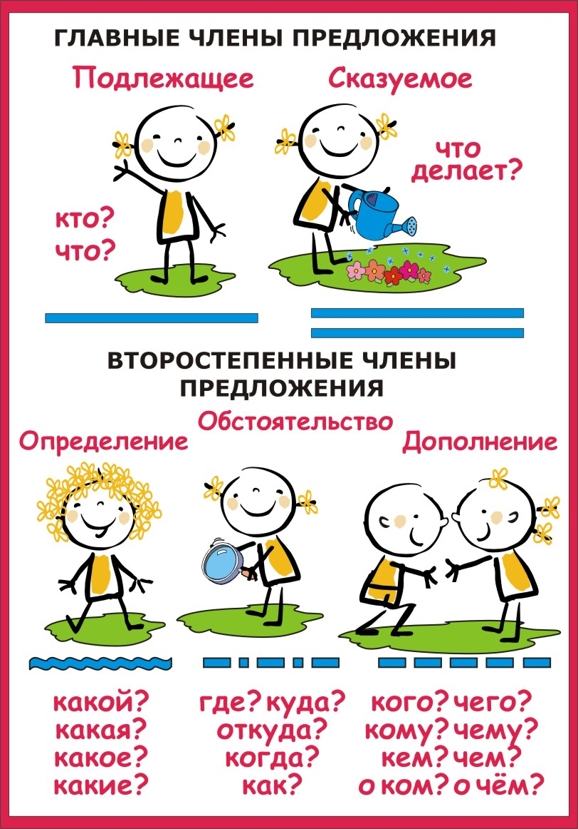

Slide 18
Роль существительного в предложении
главный член второстепенный член предложения предложения
( чаще подлежащее) ( дополнение,
обстоятельство )

Slide 19
Подведение итогов
Дополните предложения
Имя существительное – это……………….. .
Оно отвечает на вопросы…………………….. .
Имя существительное бывает ……...и………,
………. и…………… .
В предложении является ………. и……….. .

Slide 20
Домашнее задание
стр. 69 упр. 1
или
стр. 73 упр. 4

Slide 21
Спасибо за урок!

